Slide 2
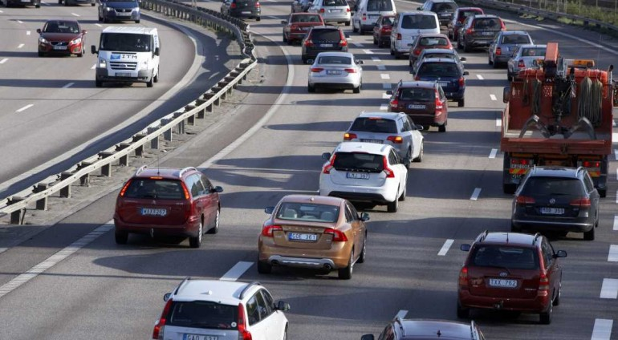

Slide 3
МАШИНА ВРЕМЕНИ

Slide 4
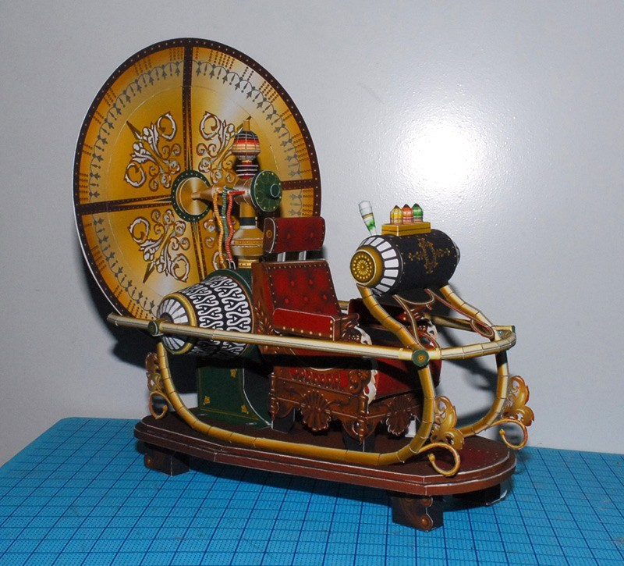
МАШИНА ВРЕМЕНИ

Slide 5
МУЗЕЙ

Slide 6
типы музеев:
художественные
исторические
Естественно-научные
технические
литературные
мемориальные
краеведческие

Slide 7
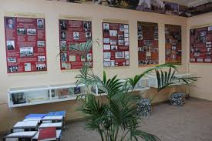
МУЗЕЙ НАШЕЙ ШКОЛЫ

Slide 8
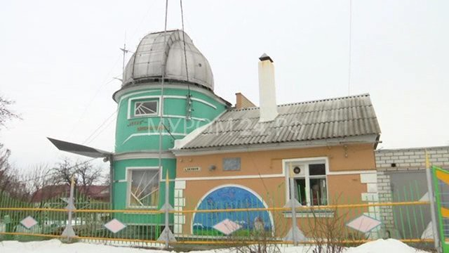

Slide 9
Тема: «Человек, влюблённый в небо».

Slide 10
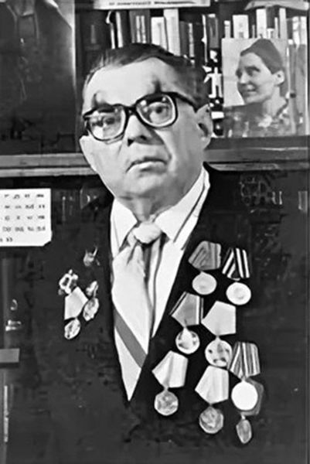
Сергей Антонович Спасский

Slide 11
Обсервато́рия —
сооружение, используемое для наблюдения и слежения за различными объектами и явлениями на Земле и в космосе.

Slide 12
Сергей Антонович Спасский
– любитель – астроном, построивший собственную обсерваторию;
- человек – турист, побывавший на Урале;
- любитель - фотограф;
- участник Великой Отечественной войны.

Slide 13
У музеев тематика разная,
Цель – одна, восхищений достойная:
Собирать экспонаты прекрасные,
Сохранять для потомков историю.

Slide 14
Спасибо за работу!

